Slide 1
信息科技实验一点通
飞乙带你学编程
米思齐团队

Slide 2
第 45 课
挥手测速

Slide 3
课程目标
掌握传感器和系统运行时间模块的使用方法

Slide 4
01
问题提出

Slide 5
想一想
假如你想和同学进行挥手速度比拼来看看谁的挥手速度更快，但发现肉眼很难判断谁的挥手速度更快，这时你想到了可以利用飞乙测量挥手速度，应该如何实现呢？

Slide 6
02
探究实践

Slide 7
逻辑梳理
通过外接红外灰度传感器监测特定区域，当传感器检测到有人挥手进入这个区域时，程序记录下当前的时间，直到传感器再次检测到挥手离开这个区域，再次记录时间。通过计算两次记录的时间差表示挥手速度。

Slide 8

模块列表
文本分类

Slide 9
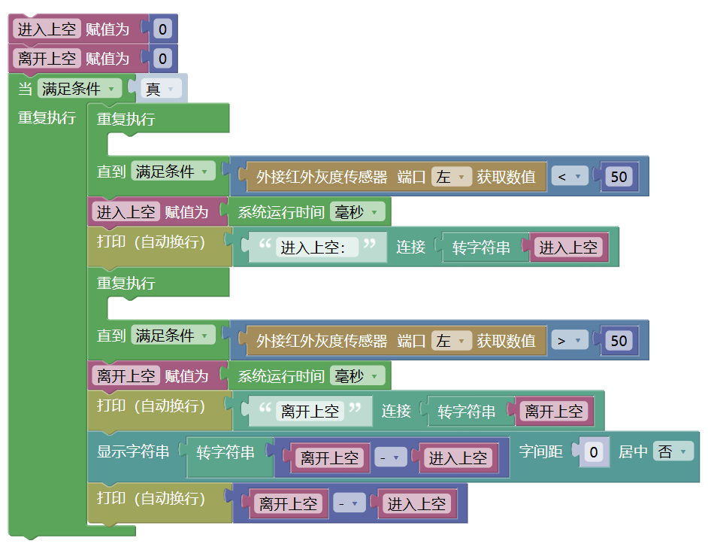
程序演示
编写图中所示的代码，上传程序。当提示“上传成功”之后，查看效果。

Slide 10
03
拓展任务

Slide 11
拓展任务
刚才我们完成了单次挥手测速，如果要实现双挥手测速，即挥两次手测得速度，应该如何实现呢？

Slide 12
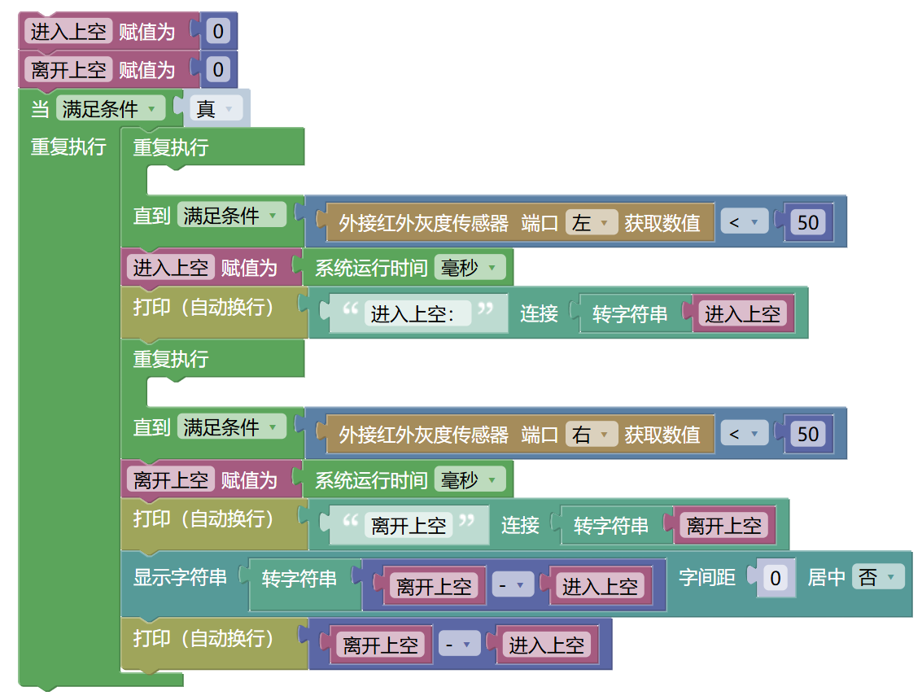
程序演示
编写图中所示的代码，上传程序。当提示“上传成功”之后，查看效果。

Slide 13
课后思考
调整程序功能，在挥手被检测到时添加声音反馈，增加游戏的互动性和趣味性。

